Slide 1
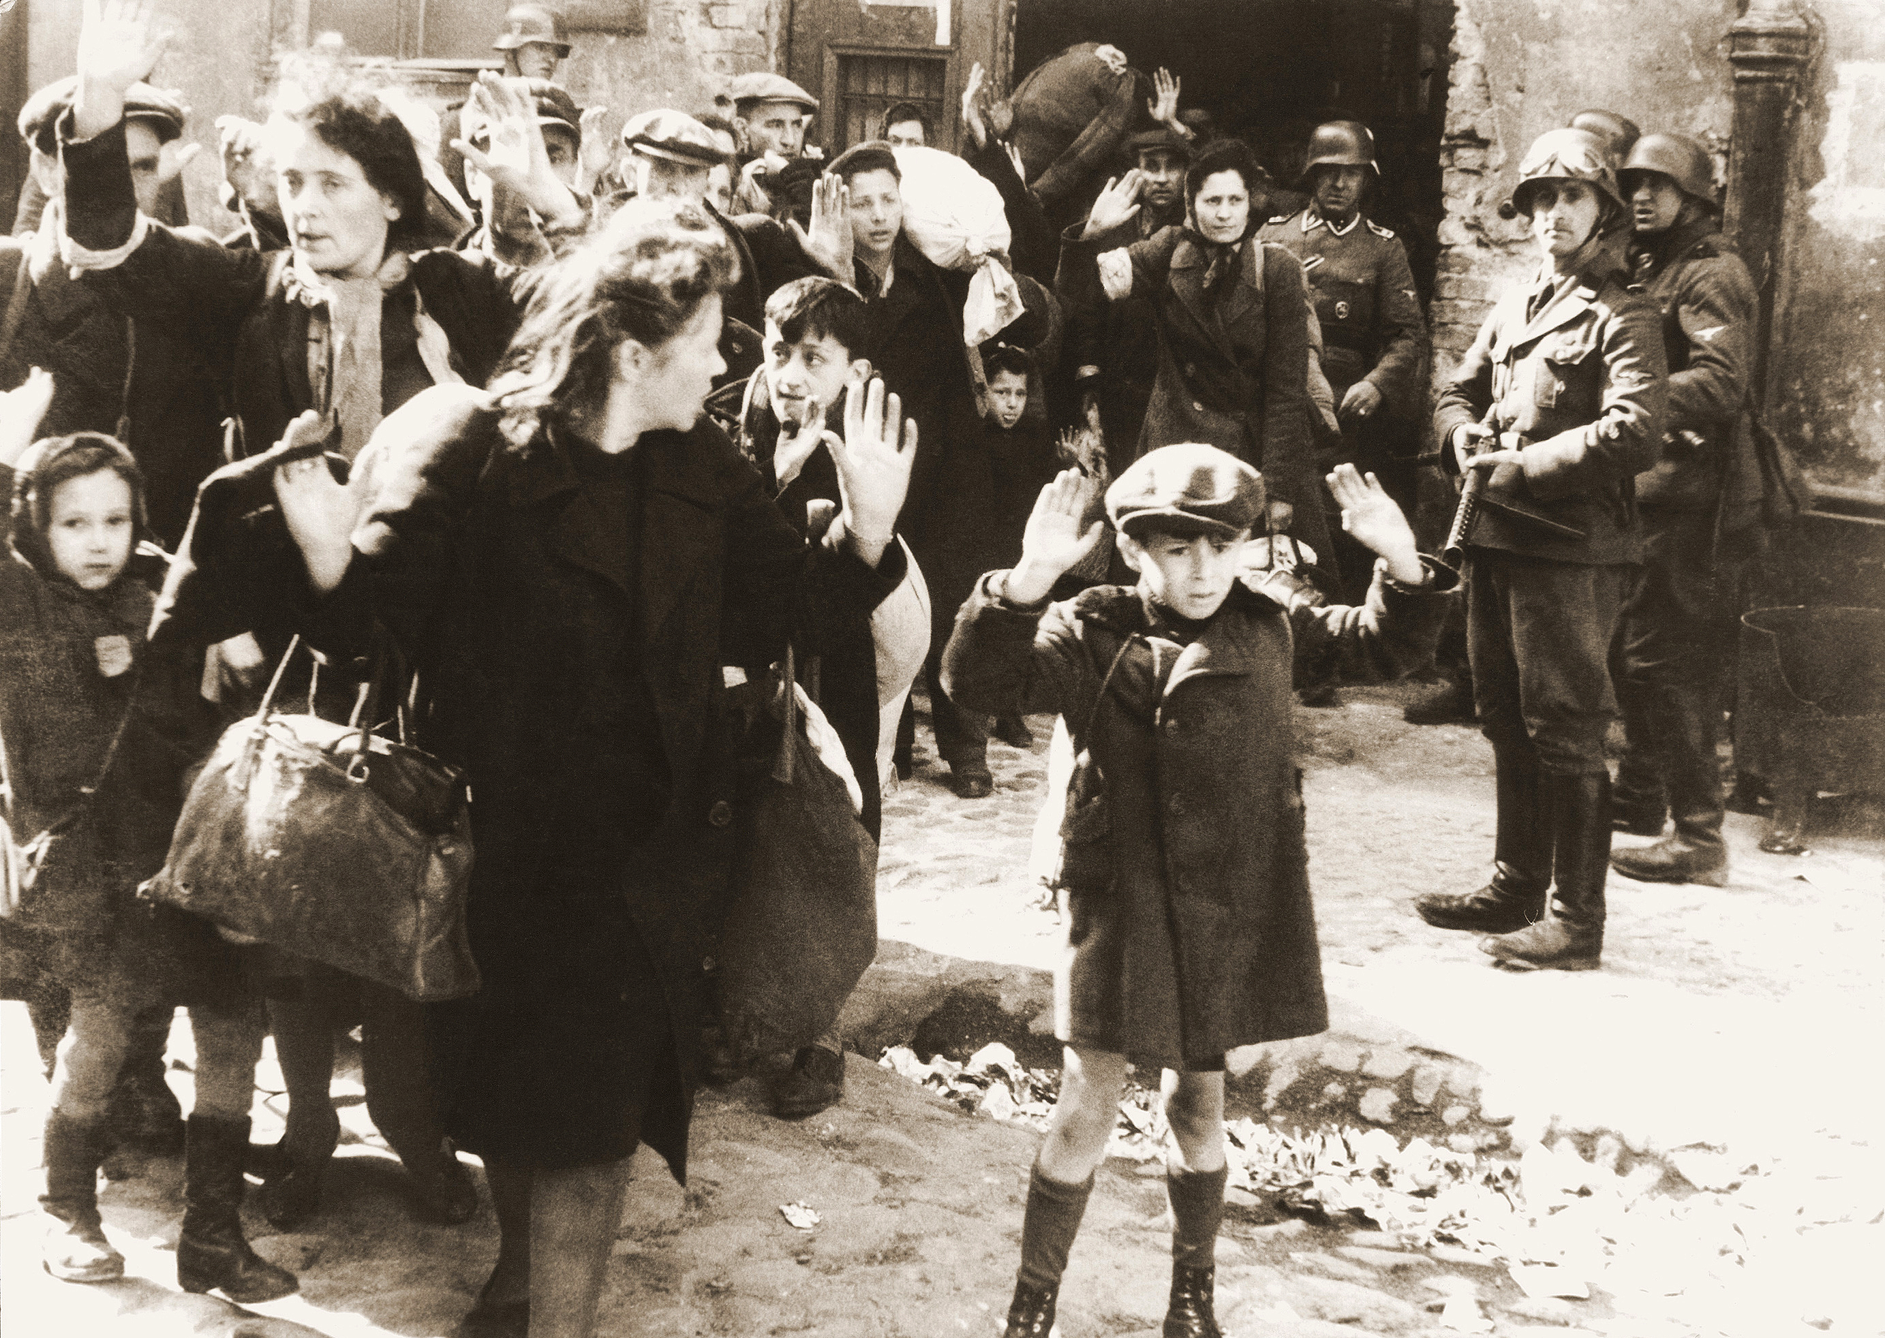
Il fragile equilibrio internazionale
Unità 2
CAPITOLO
8
La Seconda guerra mondiale
1
Wikimedia Commons Pubblico Dominio

Slide 2
Il fragile equilibrio internazionale
Unità 2
La Seconda guerra mondiale
Capitolo 8
1. 1939-40: l’inizio della guerra
Il 1 settembre 1939
la Germania invase la Polonia
era iniziata la SECONDA GUERRA MONDIALE
Il 3 settembre 1939
Francia e Regno Unito dichiararono guerra alla Germania
Dopo tre settimane dall’invasione
la Polonia si arrese
l’Unione Sovietica occupò metà della Polonia
l’Unione Sovietica aveva creato così una “cintura di sicurezza” intorno ai propri confini
e occupò la Finlandia
2

Slide 3
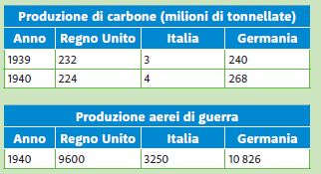
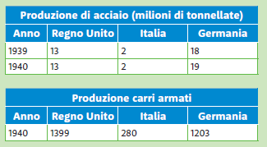
Il fragile equilibrio internazionale
Unità 2
La Seconda guerra mondiale
Capitolo 8
Allo scoppio della guerra
l’Italia si era dichiarata
NON BELLIGERANTE
restava alleata della Germania, ma non entrava in guerra
perché era del tutto impreparata militarmente
le armi erano ancora quelle della Prima guerra mondiale
non aveva carri armati pesanti
l’aviazione era inferiore a quella francese e inglese
non possedeva portaerei
non possedeva mezzi di trasporto motorizzati
le scorte di viveri, uniformi, munizioni e benzina era poche e scadenti
3

Slide 4
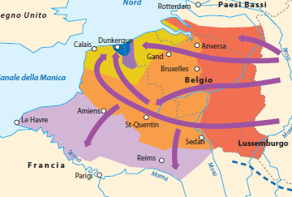
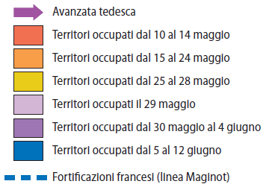
Il fragile equilibrio internazionale
Unità 2
La Seconda guerra mondiale
Capitolo 8
Dal settembre 1939 all’aprile 1940
non ci furono più combattimenti
Ai primi di aprile 1940
la Germania occupò Danimarca e Norvegia
per avvicinarsi alle basi navali inglesi
Ai primi di maggio 1940
la Germania invase Belgio, Paesi Bassi e Lussemburgo
L’attacco tedesco alla Francia (maggio-giugno 1940)
il 24 maggio 1940
la Germania attaccò la FRANCIA
4

Slide 5
Il fragile equilibrio internazionale
Unità 2
La Seconda guerra mondiale
Capitolo 8
una parte del Paese finì sotto il controllo diretto della Germania
Il 14 giugno 1940
la Francia si arrese
il resto entrò a far parte della REPUBBLICA DI VICHY
governo fantoccio, formalmente indipendente, ma in realtà COLLABORAZIONISTA con il nazismo
nacque anche una prima volontà di resistenza
il generale CHARLES DE GAULLE, fuggito nel Regno Unito, incitò i francesi a continuare la lotta antitedesca
5

Slide 6
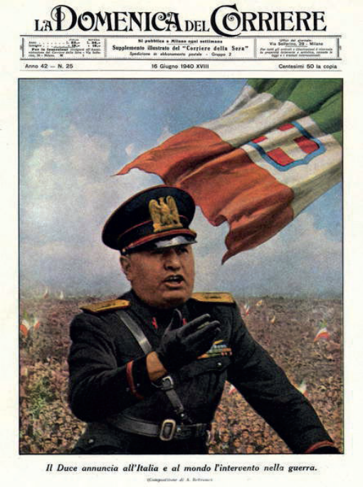
Il fragile equilibrio internazionale
Unità 2
La Seconda guerra mondiale
Capitolo 8
Il 10 giugno 1940
l’Italia dichiarò guerra a Francia e Regno Unito
approfittando delle vittorie già ottenute dai tedeschi
il 22 e il 24
giugno 1940
la maggior parte del territorio francese finì sotto il controllo tedesco
fu firmato l’armistizio tra Francia, Germania e Italia
l’Italia ottenne alcune zone
nel Sud della Francia
6
Opera in Pubblico Dominio

Slide 7
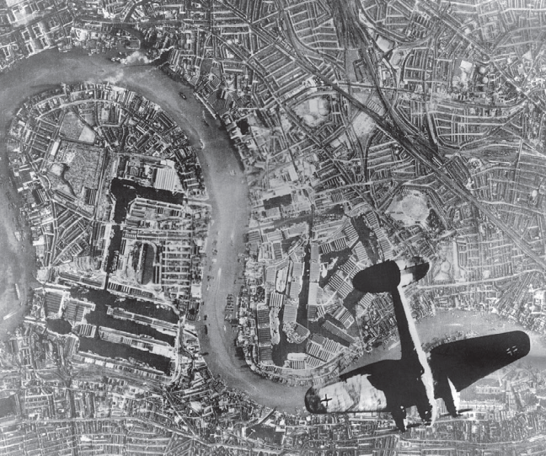
Il fragile equilibrio internazionale
Unità 2
La Seconda guerra mondiale
Capitolo 8
Tra luglio e settembre 1940
fu combattuta la BATTAGLIA D’INGHILTERRA
scontro tra l’aviazione tedesca e quella britannica
Londra, Birmingham e Coventry subirono pesanti bombardamenti
ma l’Inghilterra resistette
Hitler dovette rinunciare all’invasione dell’Inghilterra
Londra, Imperial War Museum/Wikimedia Commons Pubblico Dominio
Per interrompere i rifornimenti che giungevano dagli Stati Uniti verso il Regno Unito
la Germania ingaggiò una pesante guerra sottomarina
usando sommergibili denominati U-BOOT
7

Slide 8
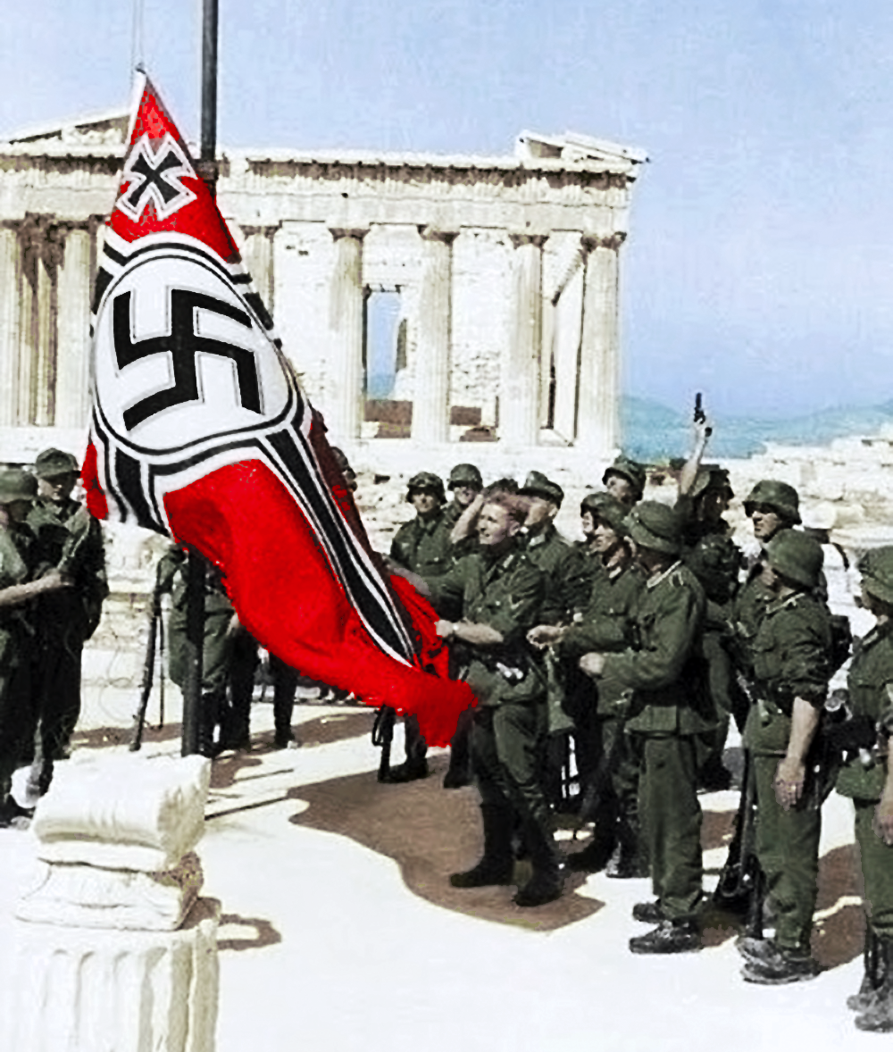
Il fragile equilibrio internazionale
Unità 2
La Seconda guerra mondiale
Capitolo 8
Nel 1940
La guerra si allargò
nel settembre 1940
il Giappone si alleò con Germania e Italia
formando l’ASSE
ROMA-BERLINO-TOKYO
detto anche PATTO TRIPARTITO
nell’ottobre 1940
l’Italia invase la Grecia
l’offensiva stava fallendo
fu salvata dall’intervento
dei tedeschi
che conquistarono anche la Iugoslavia e Creta
8
Wikimedia Commons PDM 1.0

Slide 9
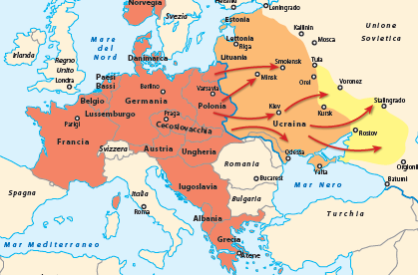
Il fragile equilibrio internazionale
Unità 2
La Seconda guerra mondiale
Capitolo 8
2. 1941: la guerra è mondiale
Il 22 giugno 1941
ebbe inizio l’OPERAZIONE BARBAROSSA
la Germania nazista attaccò l’Unione Sovietica
3 milioni di sovietici furono uccisi o fatti prigionieri nei primi mesi
Stalin rispose con la tattica della TERRA BRUCIATA
i raccolti furono distrutti per non farli cadere in mano nazista
L’attacco tedesco all’Urss (1941-42)
i magazzini furono incendiati
a fine ottobre
strade e ponti furono minati
l’inverno russo si abbatté sull’esercito nazista
il fronte si stabilizzò è l’Unione sovietica iniziò a riorganizzarsi
9

Slide 10
Il fragile equilibrio internazionale
Unità 2
La Seconda guerra mondiale
Capitolo 8
Il 7 dicembre 1941
il Giappone attaccò la flotta degli Stati Uniti ancorata a PEARL HARBOR
senza dichiarazione di guerra
l’11 dicembre 1941
gli Stati Uniti
dichiararono guerra
si aprì il fronte del Pacifico
furono coinvolte anche le colonie
la guerra divenne mondiale
tra il 1941 e il 1942
c’erano due schieramenti contrapposti
gli inglesi attaccarono i possedimenti italiani in Africa
ASSE
ALLEATI
- Germania
- Italia
- Giappone
- Stati Uniti
- Regno Unito
- Francia
- Unione Sovietica
10

Slide 11
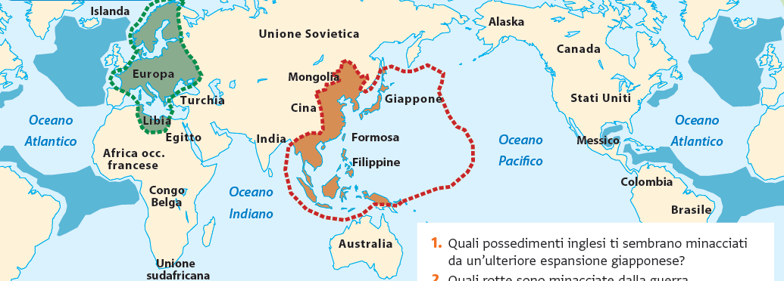

Il fragile equilibrio internazionale
Unità 2
La Seconda guerra mondiale
Capitolo 8
3. 1942-43: la svolta nel conflitto
Il giugno 1942
segnò l’apice della potenza e dell’espansione dell’Asse
sul lungo periodo il loro sforzo bellico era però difficilmente sostenibile
Germania, Giappone, Italia al culmine della potenza (giugno 1941)
11

Slide 12
Il fragile equilibrio internazionale
Unità 2
La Seconda guerra mondiale
Capitolo 8
Tra maggio e giugno 1942
Isole Midway
gli Stati Uniti ottennero le prime vittorie contro la flotta giapponese nel Pacifico
Guadalcanal
Tra il 3 e il 4 novembre 1942
le forze inglesi e americane sconfissero le truppe tedesche e italiane
a El Alamein
in Egitto
Tra il luglio 1942 e il febbraio 1943
si combatté la
BATTAGLIA DI STALINGRADO
che si concluse con la vittoria sovietica e la sconfitta dei tedeschi
la più grande battaglia della guerra
12

Slide 13
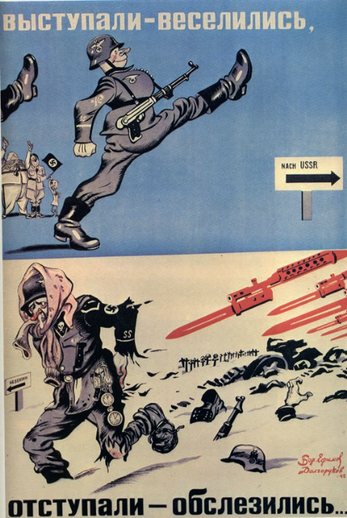
Il fragile equilibrio internazionale
Unità 2
La Seconda guerra mondiale
Capitolo 8
Mussolini decise di partecipare all’invasione della Russia
inviando 220 000 uomini
che costituirono
l’ARMIR
Armata italiana in Russia
all’inizio del 1943
iniziò la ritirata dei soldati dell’ARMIR
male equipaggiati e privi di adeguati mezzi di trasporto
furono costretti a estenuanti marce a piedi nel gelido inverno russo
più di 120000 uomini morirono o furono dispersi
13
Opera in Pubblico Dominio

Slide 14
Il fragile equilibrio internazionale
Unità 2
La Seconda guerra mondiale
Capitolo 8
Nella primavera
del 1943
tutta l’Africa del Nord passò sotto il controllo angloamericano
il 10 luglio 1943
dall’Africa gli angloamericani sbarcarono in SICILIA
la conquistarono rapidamente
IL FASCISMO CROLLÒ
il 25 luglio 1943
Vittorio Emanuele III
destituì Mussolini
che fu incarcerato al Gran Sasso
si formò un nuovo governo guidato da
PIETRO BADOGLIO
l’Italia restava in guerra, ma il governo avviò trattative segrete con inglesi e americani
14

Slide 15
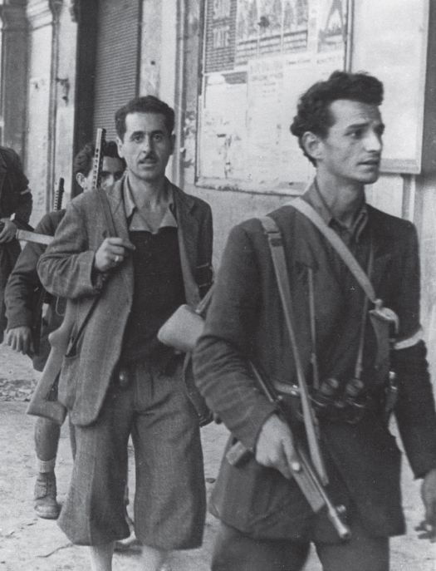
Il fragile equilibrio internazionale
Unità 2
La Seconda guerra mondiale
Capitolo 8
L’8 settembre 1943
fu firmato l’ARMISTIZIO TRA ITALIA e FORZE ANGLOAMERICANE
l’esercito italiano rimase senza ordini e si disperse
Mussolini fu liberato e portato a SALÒ, dove nacque la REPUBBLICA SOCIALE ITALIANA
la Germania si sentì tradita
occupò l’Italia centro-settentrionale e Roma
presieduta da Mussolini ma asservita alla Germania
il re e Badoglio lasciarono Roma e si trasferirono a BRINDISI
l’Italia si schierò con gli Alleati
i militari italiani al fronte furono fatti prigionieri dai tedeschi
15
Opera in Pubblico Dominio

Slide 16
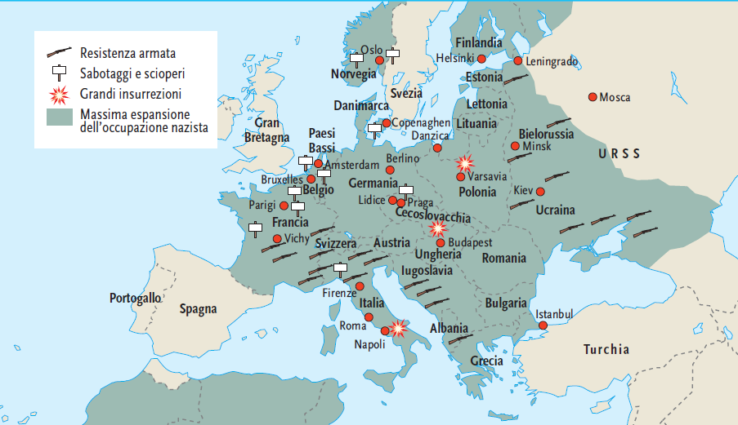
Il fragile equilibrio internazionale
Unità 2
La Seconda guerra mondiale
Capitolo 8
4. 1944-45: la liberazione dell’Europa
Alla fine del 1942
la Germania dominava quasi tutta l’Europa
la maggior parte della popolazione non si schierò
ma una minoranza reagì al nazifascismo organizzandosi nella RESISTENZA
guerra parallela combattuta non al fronte ma nelle retrovie, in città e campagna
la BATTAGLIA PARTIGIANA si sviluppò soprattutto in
La Resistenza in Europa
Iugoslavia
Grecia
Francia
Italia settentrionale
Polonia
16
Unione Sovietica

Slide 17
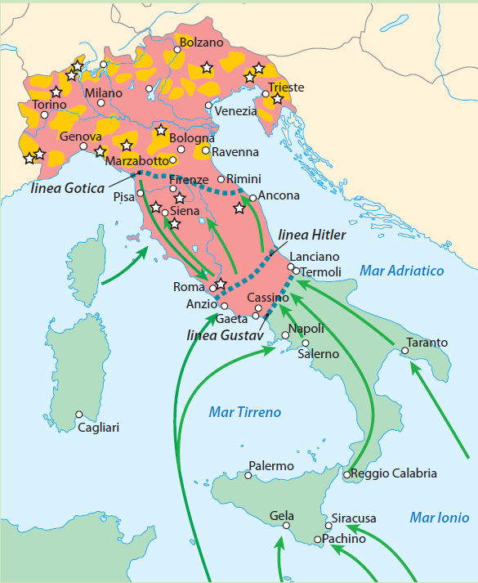
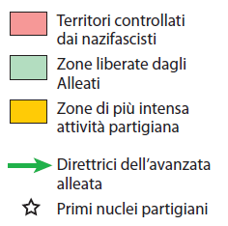
Il fragile equilibrio internazionale
Unità 2
La Seconda guerra mondiale
Capitolo 8
Nel 1944
l’Italia era spaccata in due
monarchico al Sud
occupato dagli angloamericani
c’erano due governi
repubblicano al Nord
guidato da Mussolini e legato alla Germania nazista
L’Italia divisa verso la liberazione
qui i partigiani antifascisti diedero vita a un’attività di guerriglia
a cui i nazisti risposero con brutali rappresaglie
la Resistenza divenne una GUERRA CIVILE
a Roma nacque il COMITATO DI LIBERAZIONE NAZIONALE (Cnl)
per coordinare le azioni della Resistenza
la liberazione avvenne il 25 APRILE 1945
17

Slide 18
Il fragile equilibrio internazionale
Unità 2
La Seconda guerra mondiale
Capitolo 8
Tra il 1944 e il 1945
migliaia di italiani istriani furono uccisi dai partigiani iugoslavi
perché accusati di complicità con
il nazifascismo
furono gettati nelle FOIBE
cavità del terreno che si trovano nella zona del Carso
circa 300 000 esuli istriani furono costretti ad abbandonare le loro terre per sfuggire alle violenze perpetrate dalle truppe iugoslave
dal 2004
è stato istituito il giorno del ricordo per commemorare le vittime delle foibe e gli esuli istriani
10 febbraio
18

Slide 19
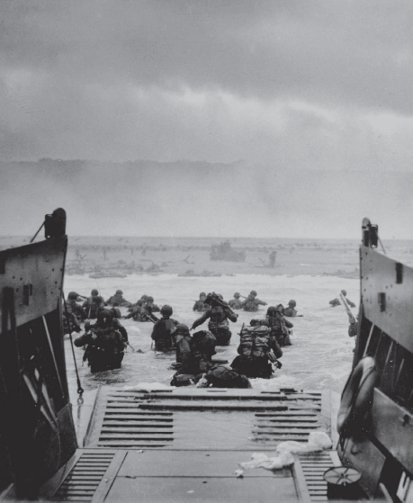
Il fragile equilibrio internazionale
Unità 2
La Seconda guerra mondiale
Capitolo 8
Nel giugno 1944
gli angloamericani entrarono a Roma
All’alba dei 6 giugno 1944
scattò l’OPERAZIONE OVERLORD
guidata dal generale americano
D.D. EISENHOWER
D-Day
migliaia di navi, aerei e 3 milioni di soldati salparono dal Regno Unito e sbarcarono in Normandia
le difese tedesche furono travolte
il 26 agosto 1944
gli angloamericani entrarono a Parigi
pochi mesi dopo la Francia era libera
19
National Archives and Records Administration/Wikimedia Commons Pubblico Dominio

Slide 20
Il fragile equilibrio internazionale
Unità 2
La Seconda guerra mondiale
Capitolo 8
All’inizio del 1945
angloamericani da ovest
la Germania fu stretta entro una manovra a tenaglia
sovietici da est
Nel gennaio 1945
i sovietici liberarono Polonia, Ungheria e Cecoslovacchia
per la prima volta fu scoperto l’orrore dei campi di sterminio
i sovietici liberarono l’Austria
Nel marzo 1945
gli americani entrarono in Germania
Il 25 aprile 1945
fu fucilato e il suo corpo esposto a Milano a piazzale Loreto
un’insurrezione generale organizzata dal Cln fece fuggire i tedeschi dal Nord Italia
Mussolini fu catturato
Il 30 aprile 1945
Hitler si suicidò
Il 7 maggio 1945
la Germania firmò la RESA INCONDIZIONATA
20
la guerra in Europa era finita

Slide 21
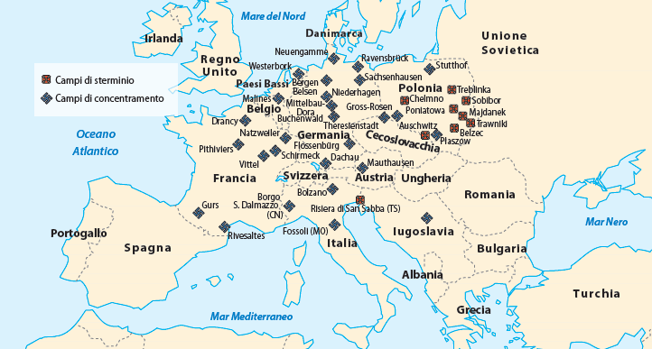
Il fragile equilibrio internazionale
Unità 2
La Seconda guerra mondiale
Capitolo 8
5. Gli orrori del nazismo
erano state deportate nei
CAMPI DI STERMINIO
i prigionieri giudicati inabili erano stati immediatamente eliminati nelle CAMERE A GAS
Le minoranze che il nazismo aveva deciso di eliminare
le persone più forti erano state internate in CAMPI DI LAVORO
costrette a lavorare in condizioni disumane fino a che avevano le forze
Campi di sterminio e campi di concentramento
tra 5 e 6 milioni di persone
Per indicare lo sterminio degli ebrei voluto dal regime hitleriano
si usa il termine OLOCAUSTO
oppure SHOAH, che significa “distruzione” in ebraico
21

Slide 22
Il fragile equilibrio internazionale
Unità 2
La Seconda guerra mondiale
Capitolo 8
6. 1945: la fine della guerra
Dal novembre 1944
iniziarono i bombardamenti americani sul Giappone
che rispose con attacchi suicidi in cui piloti kamikaze si lanciavano con aerei carichi di esplosivo sulle navi americane
il 6 agosto 1945
gli americani sganciarono una BOMBA ATOMICA sulla città di HIROSHIMA
morirono 90 000 persone e molte altre nel periodo successivo a causa delle scorie radioattive
il 9 agosto 1945
gli americani sganciarono un’altra bomba atomica, su NAGASAKI
l’imperatore Hirohito decise di arrendersi senza condizioni
il 2 settembre 1945
la Seconda guerra mondiale era finita
22

Slide 23
Il fragile equilibrio internazionale
Unità 2
La Seconda guerra mondiale
Capitolo 8
Tra il 20 novembre 1945 e il 1° ottobre 1946
si svolse il PROCESSO DI NORIMBERGA
tenuto dalle potenze vincitrici contro i massimi esponenti della Germania nazista
accusati di
crimini contro la pace
crimini di guerra
CRIMINI CONTRO L’UMANITÀ
La Seconda guerra mondiale
fu il conflitto più ampio e devastante della storia dell’umanità
coinvolse 60 nazioni
provocò 55 milioni di morti e dispersi
molti civili
furono distrutti città, industrie, case, strade e ponti
furono distrutti molti centri artistici e culturali europei
23

